Slide 1
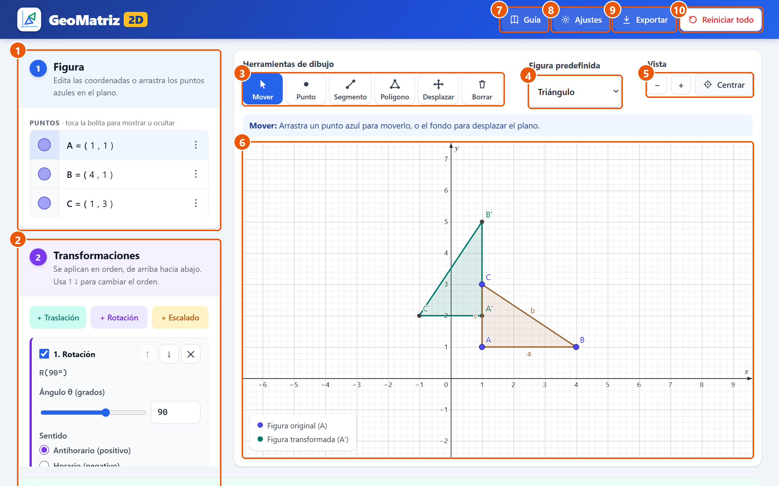
UNIVERSIDAD NACIONAL JOSÉ MARÍA ARGUEDAS
Computación Gráfica (IIAD65) · 2026-II · Grupo 3
GeoMatriz 2D
Laboratorio interactivo de geometría 2D con matrices visibles
Oscco Zarabia Rider Gilmar
Vargas Alhuay Hernan
Chilingano Lazo Albert
Docente: Mtro. Jhamer Anderson Rojas Silva
Andahuaylas, Perú · octubre de 2026
Notes:
Presenta: Oscco Zarabia Rider Gilmar. Saludo, nombre del grupo y tema 3: laboratorio de geometría con matrices visibles.

Slide 2
El problema
Las transformaciones geométricas se enseñan en papel
1
2
3
Se ve la fórmula, no el movimiento
El orden es difícil de comprobar
Faltan herramientas locales
El estudiante no relaciona los números de la matriz con lo que le pasa a la figura.
Verificar a mano que T·R ≠ R·T o cómo cambia el área toma mucho tiempo.
No hay una herramienta gratuita, en español y sin internet que muestre figura, matrices y coordenadas a la vez.
Beneficiario: docentes de matemática de Andahuaylas y sus estudiantes.
GeoMatriz 2D · Grupo 3 · Computación Gráfica (IIAD65)
2
Notes:
Presenta: Oscco Zarabia Rider Gilmar. Explicar los tres problemas y para quién es el programa.

Slide 3
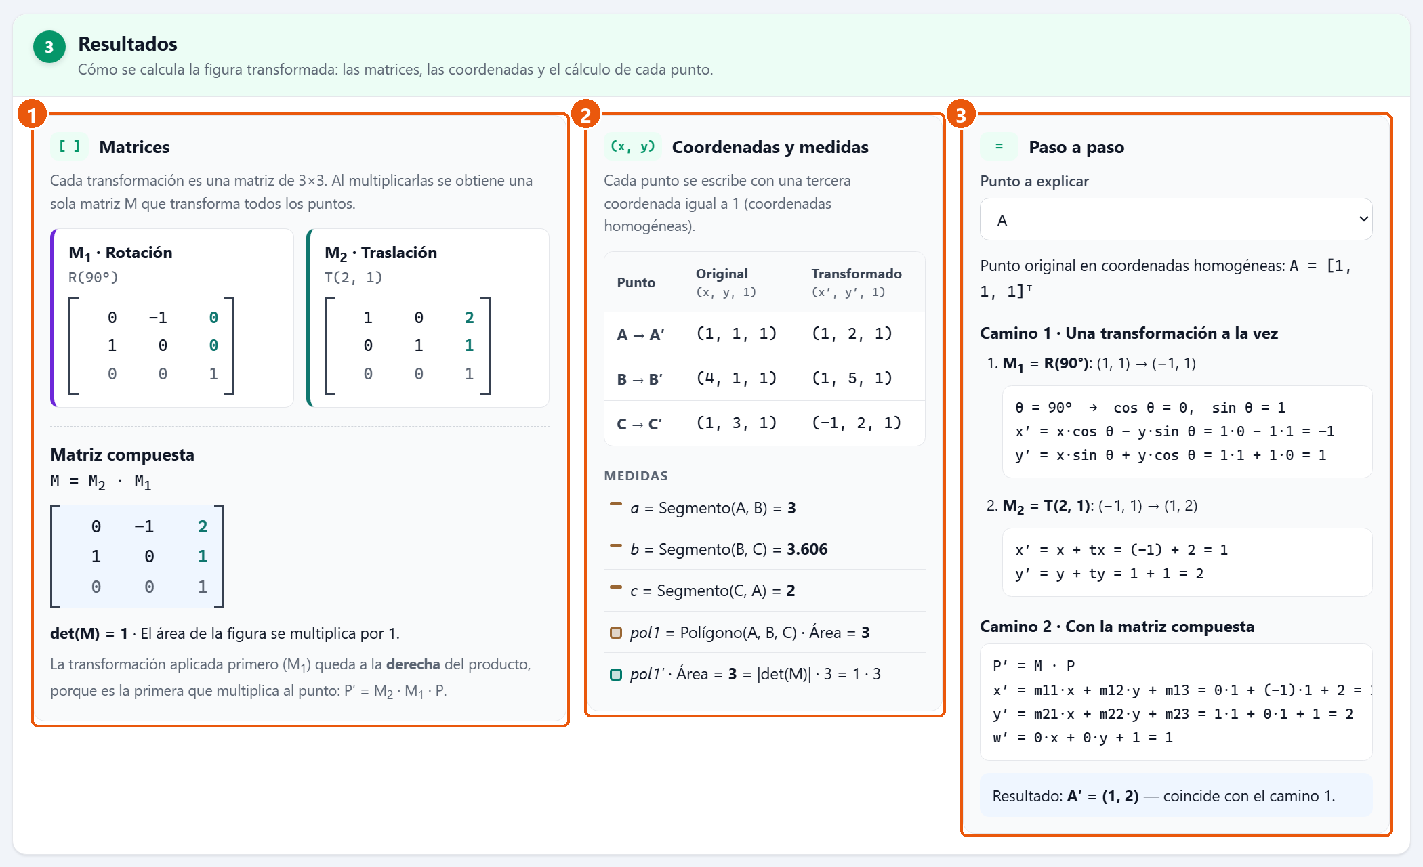
Objetivo y solución
Construir figuras 2D y aplicarles traslación, rotación y escalado con matrices homogéneas de 3×3, mostrando a la vez la figura, las matrices y las coordenadas.
Dibujo al estilo GeoGebra: Punto, Segmento, Polígono, Mover
Matrices visibles: cada Mᵢ, la compuesta M y det(M)
Paso a paso: el cálculo de cada punto con números
Sin instalación: doble clic en index.html, sin internet
GeoMatriz 2D · Grupo 3 · Computación Gráfica (IIAD65)
3
Notes:
Presenta: Oscco Zarabia Rider Gilmar. Objetivo general y lo que ofrece la solución.

Slide 4
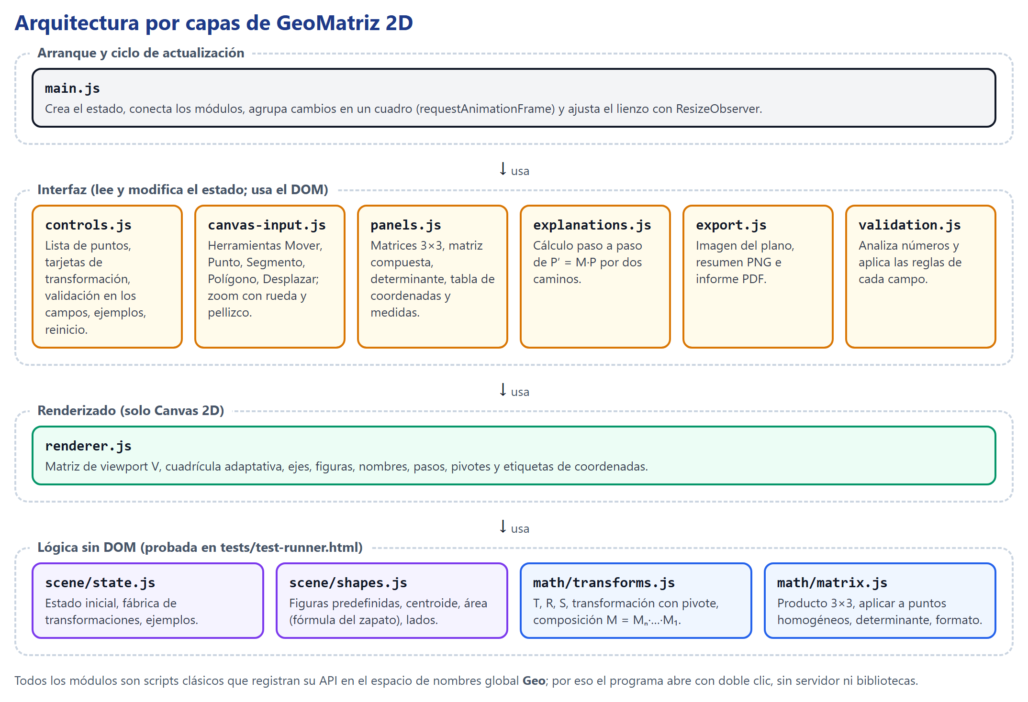
Diseño: arquitectura por capas
Lógica sin DOM (math, scene): se prueba sola con 39 pruebas
Renderizador solo dibuja en Canvas 2D
Interfaz conecta controles y estado
Scripts clásicos en el espacio de nombres Geo: abre con doble clic
Sin bibliotecas: todas las matrices las programó el grupo
GeoMatriz 2D · Grupo 3 · Computación Gráfica (IIAD65)
4
Notes:
Presenta: Oscco Zarabia Rider Gilmar. Arquitectura por capas y el recorrido del dato al píxel.

Slide 5
Algoritmos: matrices homogéneas
Un punto (x, y) se escribe como P = [x, y, 1]ᵀ; así la traslación también es un producto de matrices
1
0
tₓ
cos θ
−sen θ
0
sₓ
0
0
T(tₓ, tᵧ) =
0
1
tᵧ
R(θ) =
sen θ
cos θ
0
S(sₓ, sᵧ) =
0
sᵧ
0
0
0
1
0
0
1
0
0
1
Ejemplo: rotar A = (1, 1) 90° y luego trasladar (2, 1)
R(90°)·A = (1·0 − 1·1, 1·1 + 1·0) = (−1, 1)
T(2, 1)·(−1, 1) = (−1 + 2, 1 + 1) = (1, 2) → A′ = (1, 2) ✓ coincide con el programa
GeoMatriz 2D · Grupo 3 · Computación Gráfica (IIAD65)
5
Notes:
Presenta: Vargas Alhuay Hernan. Explicar por qué la tercera coordenada permite escribir la traslación como matriz, y resolver el ejemplo en la pizarra si el docente lo pide.

Slide 6
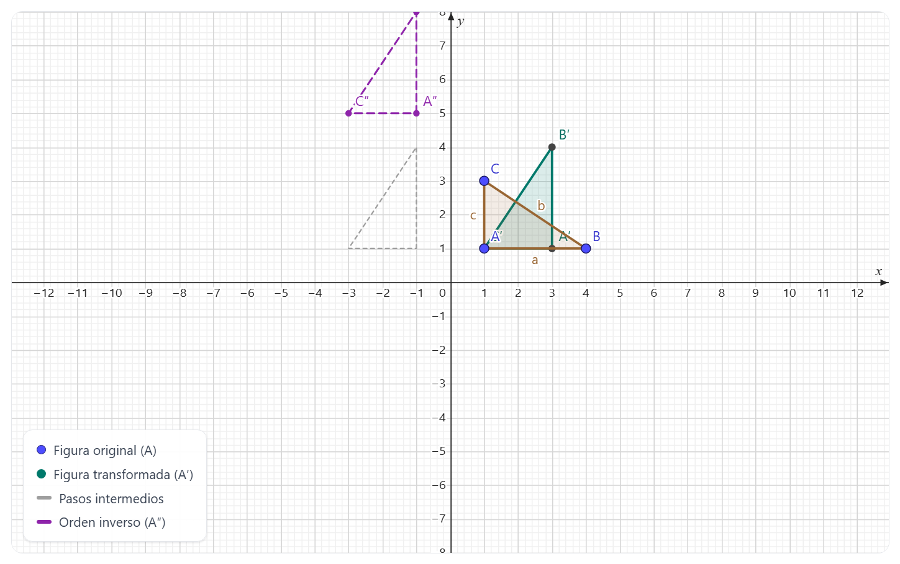
Composición, pivote y viewport
1
Composición
M = Mₙ · … · M₂ · M₁
La primera transformación aplicada queda a la derecha. Como el producto no es conmutativo, el orden importa.
2
Pivote
Rₚ(θ) = T(p) · R(θ) · T(−p)
Llevar el pivote al origen, girar o escalar, y regresar. El pivote puede ser el origen, el centroide o un punto.
3
Viewport
T·R ≠ R·T: con P = (1, 0), rotar 90° y trasladar (2, 0) da (2, 1); en el orden inverso da (0, 3). En morado, el resultado con el orden inverso.
[u, v, 1]ᵀ = V · P′
V = [[k, 0, cᵤ], [0, −k, cᵥ], [0, 0, 1]]: zoom k y −k para invertir el eje Y de la pantalla.
GeoMatriz 2D · Grupo 3 · Computación Gráfica (IIAD65)
6
Notes:
Presenta: Vargas Alhuay Hernan. Composición, pivote y viewport; mostrar la imagen del orden inverso.

Slide 7
Demostración en vivo
1
Dibujar un triángulo con la herramienta Polígono
2
Agregar Rotación 90° y Traslación (2, 1)
3
Leer M = M₂·M₁, det(M) y el paso a paso de A
4
Cambiar el orden con ↑ y comparar
5
Exportar el informe en PDF
GeoMatriz 2D · Grupo 3 · Computación Gráfica (IIAD65)
7
Notes:
Presenta: Chilingano Lazo Albert. Demostración en vivo en el Lab. 05 siguiendo estos cinco pasos (8 a 12 minutos en total con la exposición).

Slide 8
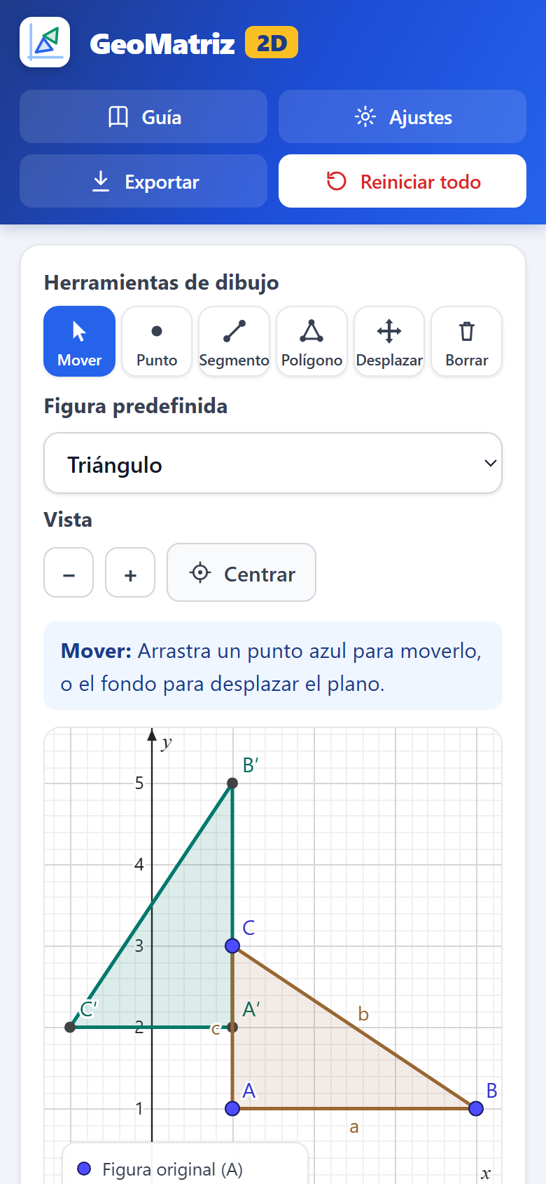
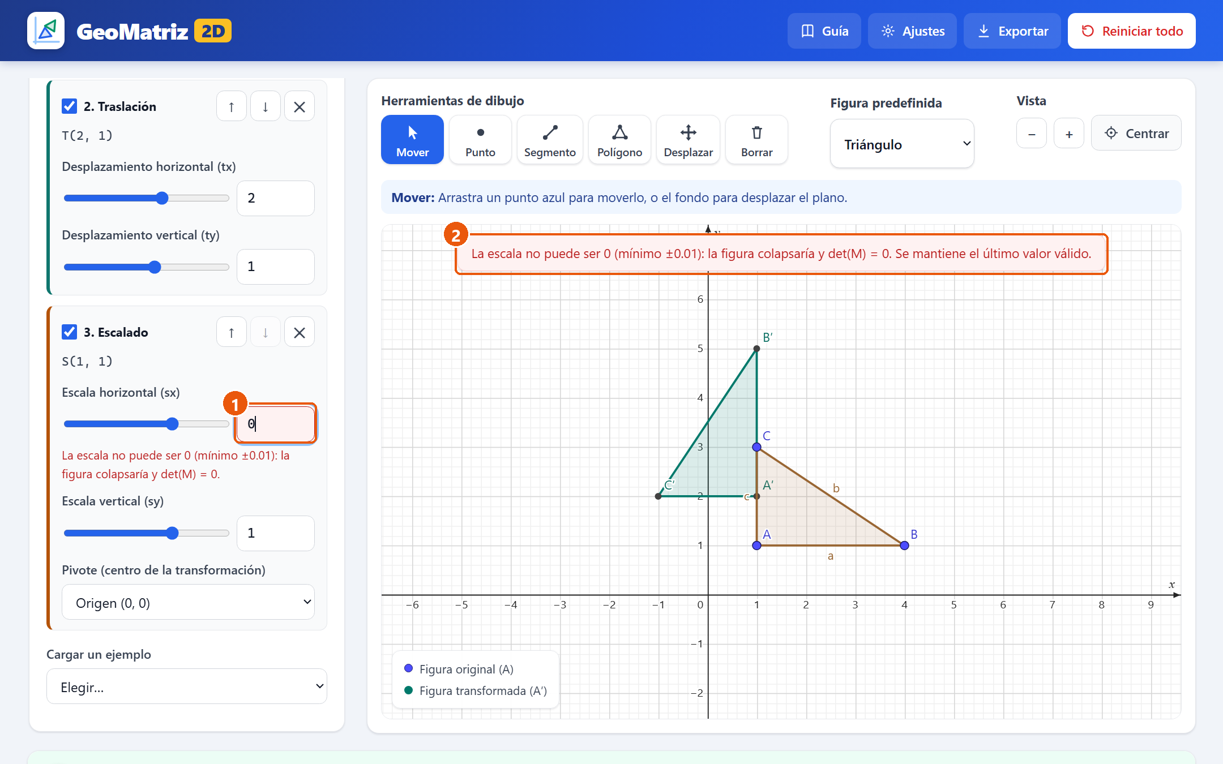
Resultados
39 / 39
2,4 ms
79
pruebas automáticas aprobadas
por dibujo con 100 vértices (≥ 415 cuadros/s)
pruebas manuales de interfaz registradas
Resultados esperados calculados a mano antes de programar
Funciona en computadora, tableta y celular sin desplazamiento horizontal
Errores encontrados y corregidos: desfase de 1 px, plano sobre los resultados, menú Exportar, etiqueta del pivote
GeoMatriz 2D · Grupo 3 · Computación Gráfica (IIAD65)
8
Notes:
Presenta: Chilingano Lazo Albert. Pruebas, rendimiento y errores corregidos.

Slide 9
Responsabilidad Social Universitaria
1
Beneficiario
2
Actividad
Docentes de matemática de una institución educativa de Andahuaylas (por confirmar).
Demostración y taller de 45 minutos; entrega del programa y del manual de usuario.
3
Evidencias
4
Indicadores
Ficha de la actividad, lista de asistentes, fotos con consentimiento y constancia.
Docentes participantes, % que aplica una composición y valoración en la encuesta.
Estado: actividad programada; las evidencias se registrarán cuando se realice. El programa no recoge datos personales y las fotos solo se usarán con consentimiento.
GeoMatriz 2D · Grupo 3 · Computación Gráfica (IIAD65)
9
Notes:
Presenta: Oscco Zarabia Rider Gilmar. Actividad RSU prevista, evidencias e indicadores. Actualizar esta diapositiva con los datos reales si la actividad ya se realizó.

Slide 10
Conclusiones
1
Se cumplió el objetivo: figura, matrices y coordenadas a la vez, sin instalación
2
Un solo concepto, el producto de matrices 3×3, sostiene todo el pipeline, incluido el viewport
3
Las pruebas con resultados calculados a mano detectaron errores que no se veían a simple vista
Trabajo futuro: recorte de polígonos (Sutherland–Hodgman), varias figuras a la vez, guardar escenas y animar la transformación.
GeoMatriz 2D · Grupo 3 · Computación Gráfica (IIAD65)
10
Notes:
Presenta: Vargas Alhuay Hernan. Conclusiones, aprendizajes y mejoras. Luego, preguntas del docente.

